Slide 1


基础教育精品课
固体
年 级：高 二 主讲人：邹仕姗
学 科：物理（人教版）
学 校：遵义市汇川区周林学校

Slide 2
食盐晶体的制作

Slide 3
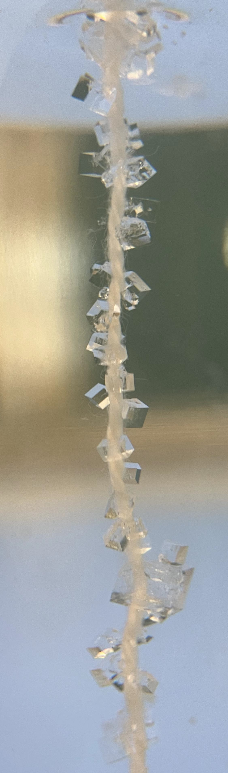
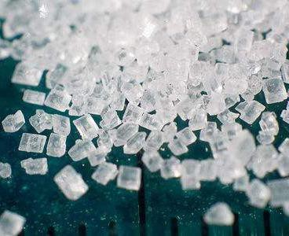
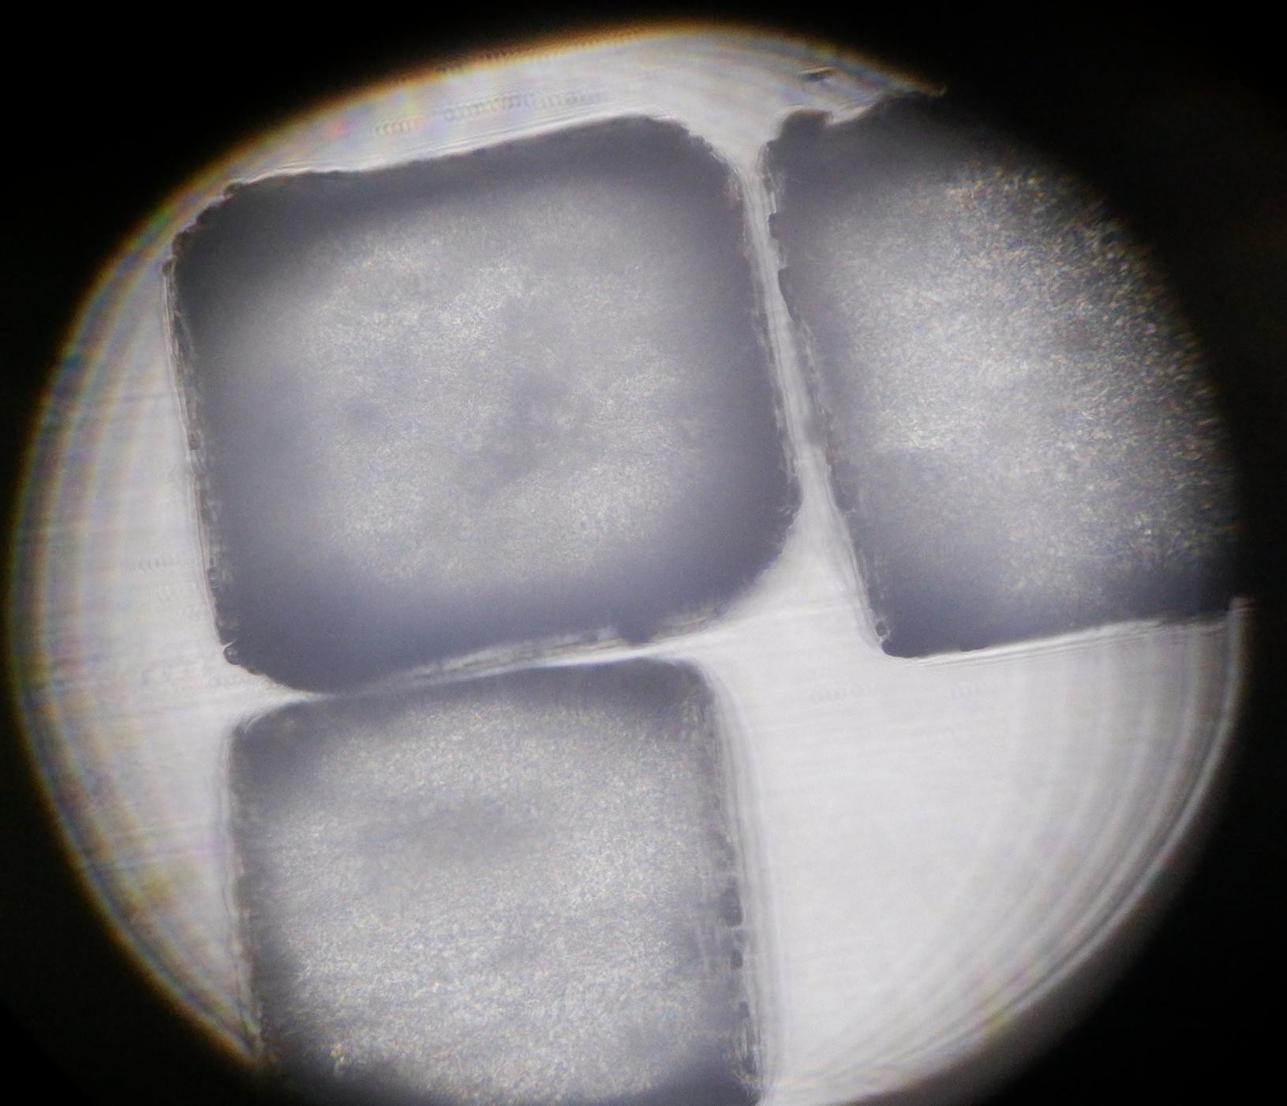
显微镜下的食盐
放大镜下的食盐
食盐晶体

Slide 4
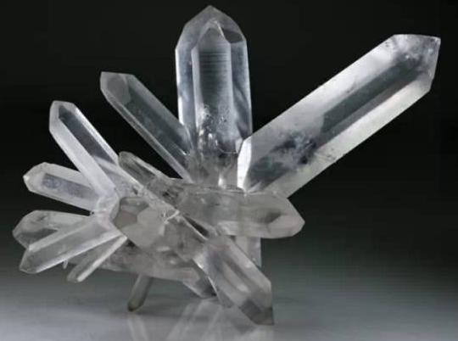
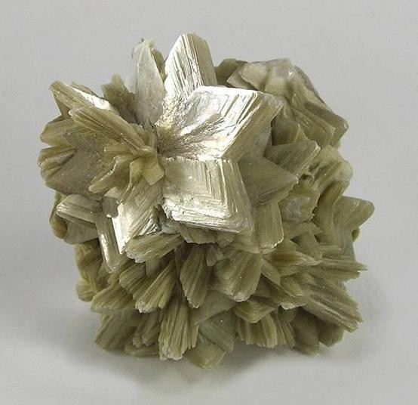
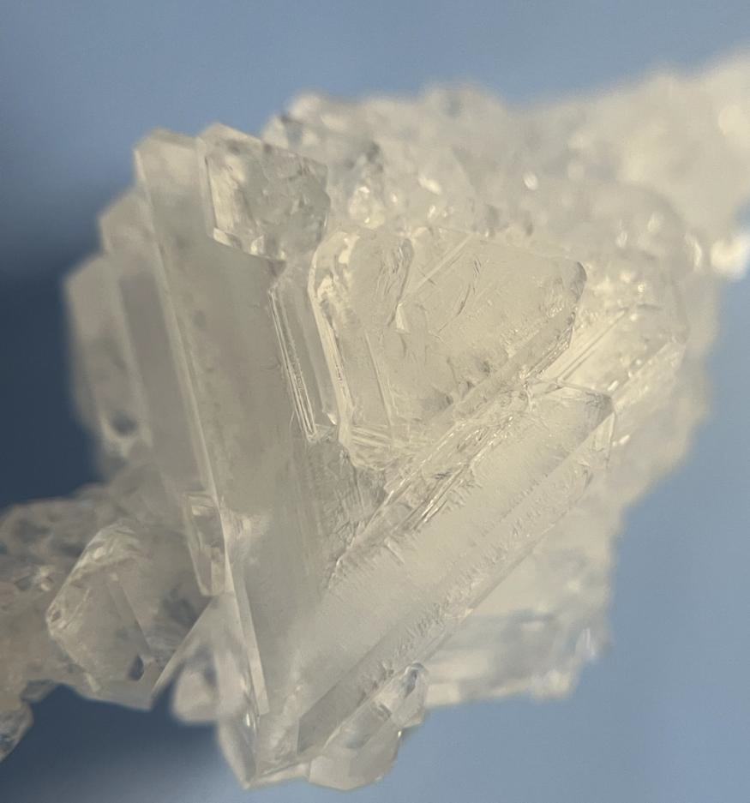
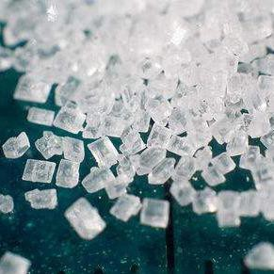
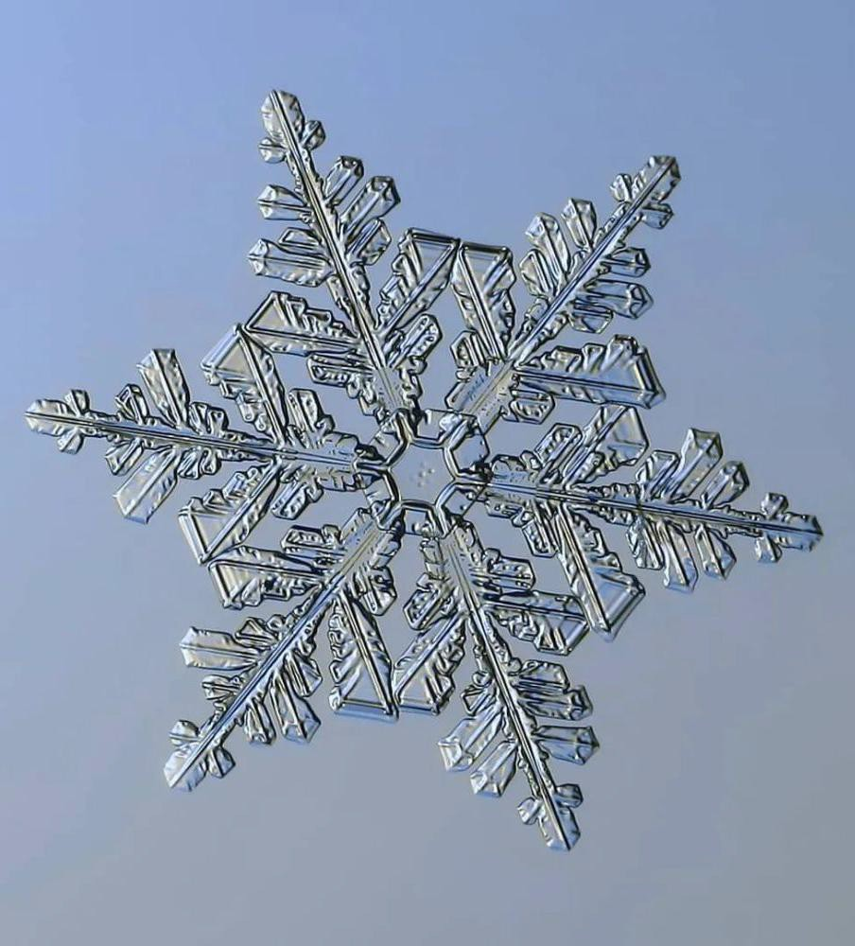
晶体
石英晶体
云母晶体
明矾晶体
食盐晶体
雪花晶体
观察思考：这些天然形成的晶体外形有何特点？

Slide 5
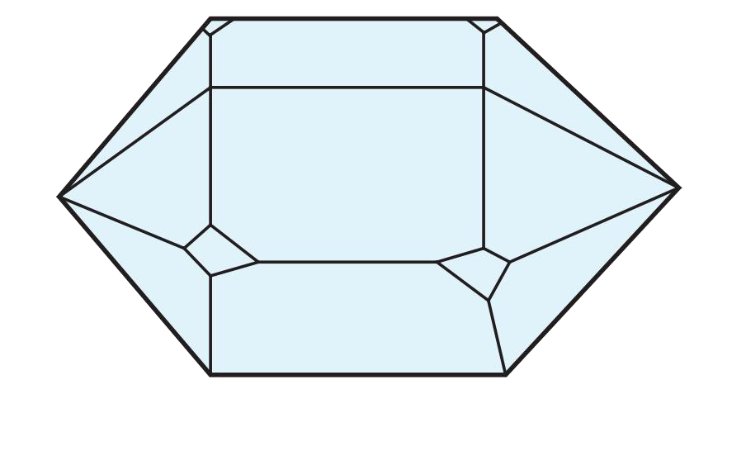
晶体
观察并思考：这些天然形成的晶体外形有何特点？
晶体具有天然规则的几何形状

Slide 6
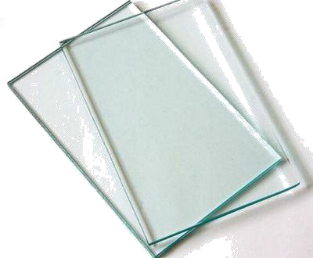
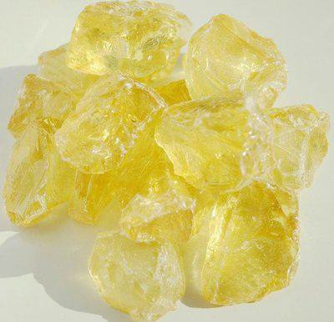
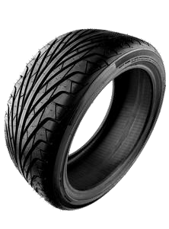
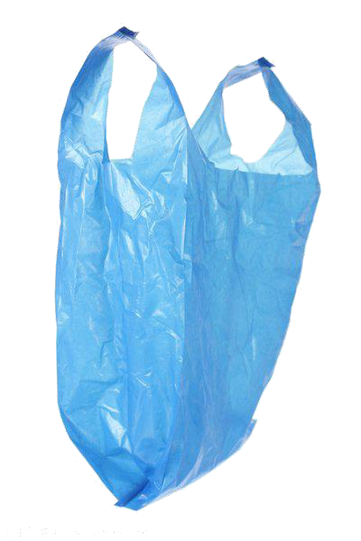
非晶体
玻璃
松香
橡胶
塑料
非晶体没有天然规则的几何形状

Slide 7
晶体和非晶体
晶体具有确定的熔点，非晶体没有确定的熔点， 这就是区别之一。

Slide 8
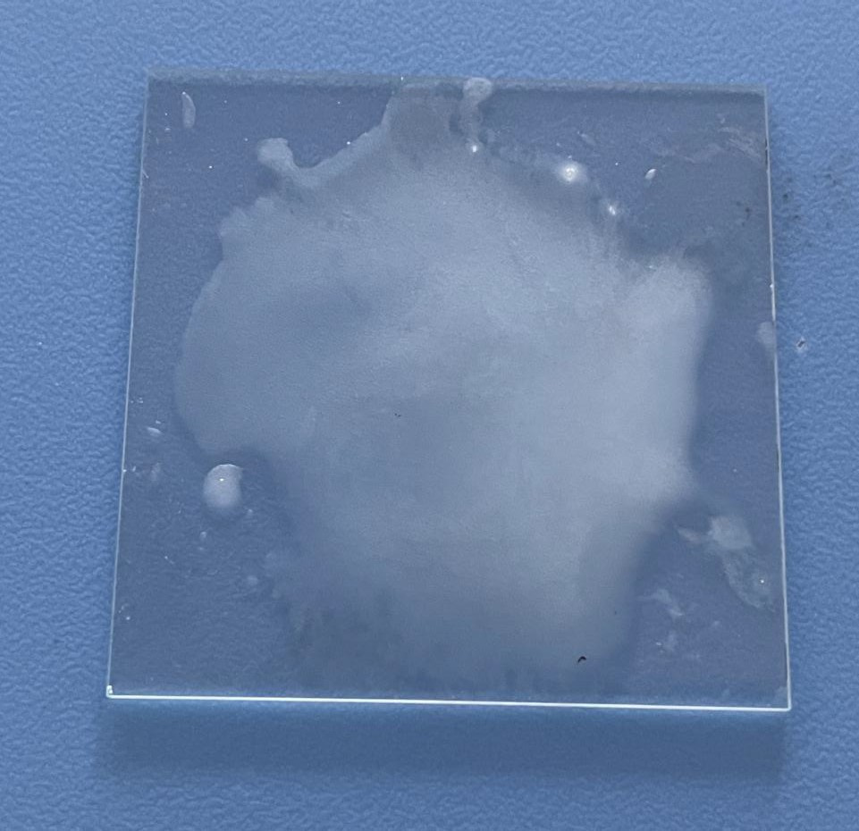
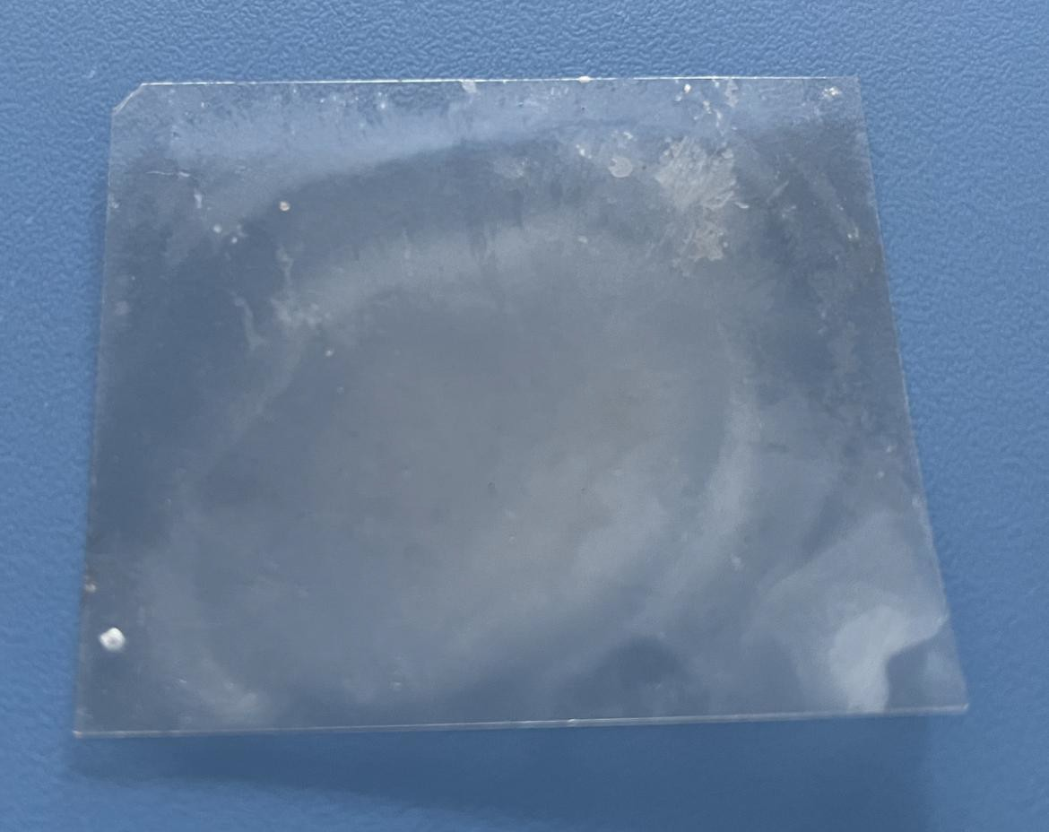
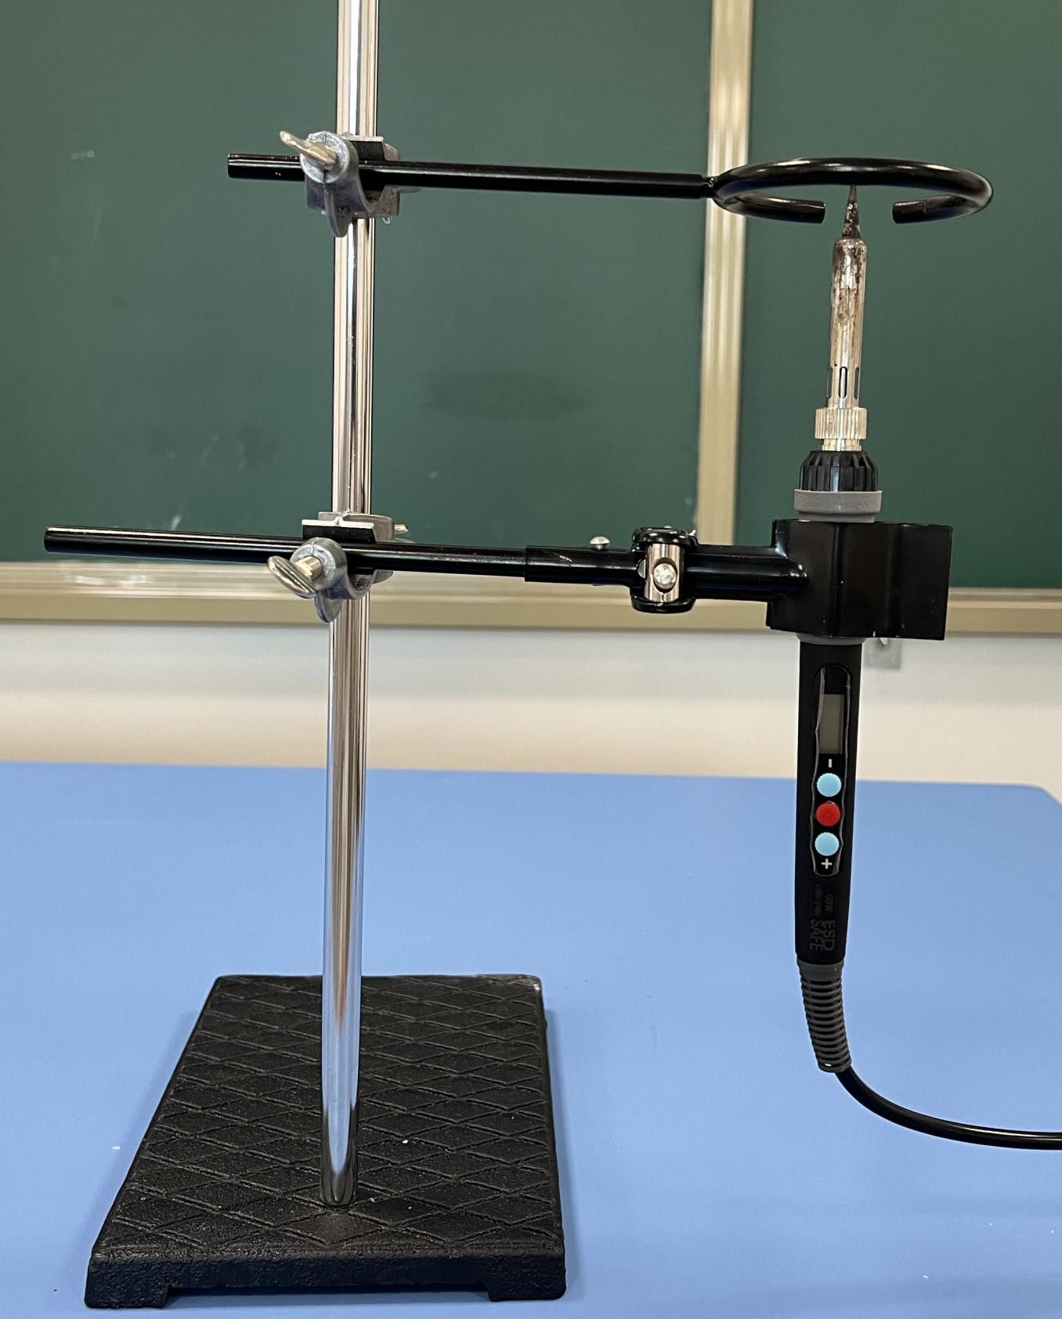
实验：观察玻璃和云母片上石蜡熔化的形状
把熔化了的石蜡薄薄地涂在薄玻璃片和单层云母片上，再 将烙铁通电烧热，然后用铁头分别接触玻璃片和云母片的背面。 观察玻璃片和云母片石蜡熔化区域的形状。
图1
涂有蜡层的玻璃片
图2
涂有蜡层的云母片

Slide 9
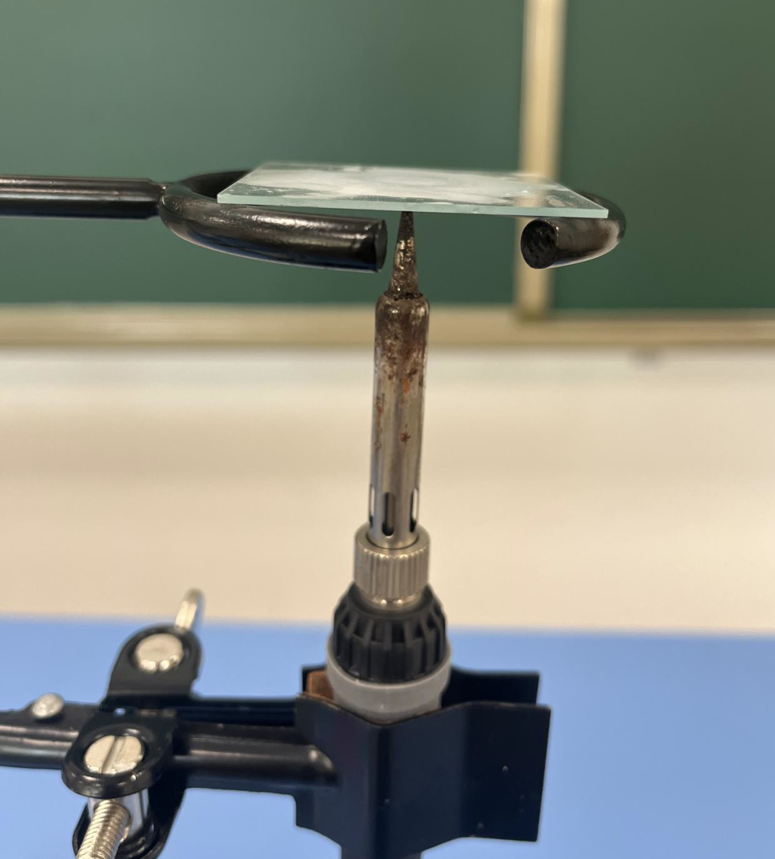
实验：观察玻璃和云母片上石蜡熔化的形状
问题：1.本实验中石蜡的作用是什么？
观察两组实验，石蜡熔化时的形状有什么不同？
两组实验，石蜡熔化形状不同，思考说明了什么？

Slide 10
实验：观察玻璃和云母片上石蜡熔化的形状
实验一：观察非晶体玻璃片上石蜡的熔化形状

Slide 11
实验：观察玻璃和云母片上石蜡熔化的形状
实验二：观察晶体云母片上石蜡的熔化形状

Slide 12
实验：观察玻璃和云母片上石蜡熔化的形状
问题：1.本实验中石蜡的作用是什么？
观察两组实验，石蜡熔化时的形状有什么不同？
两组实验，石蜡熔化形状不同，思考说明了什么？

Slide 13
实验：观察玻璃和云母片上石蜡熔化的形状
问题：1.本实验中石蜡的作用是什么？
让难以观测的导热现象，通过石蜡熔化的 形状显现出来 ——间接研究方法

Slide 14
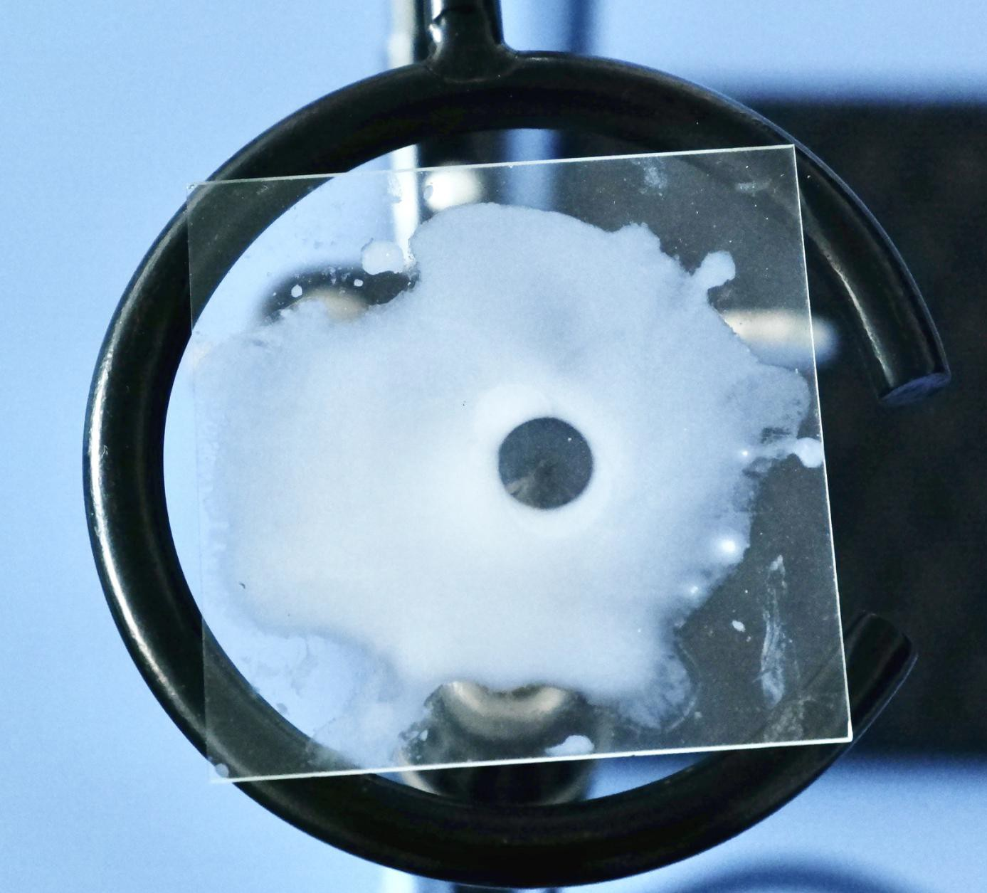
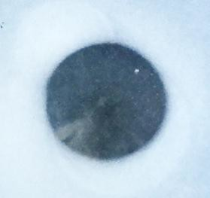

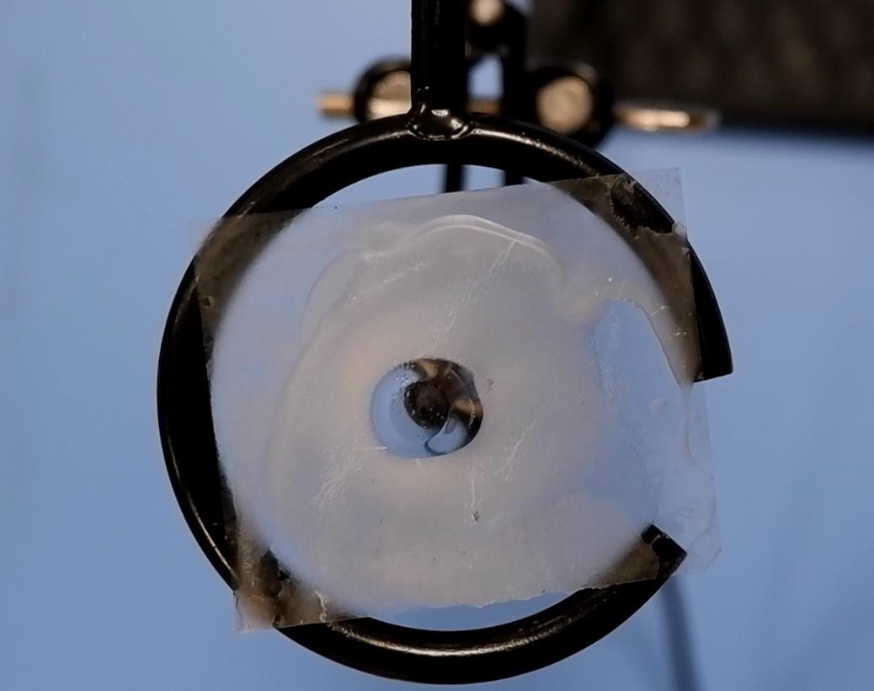
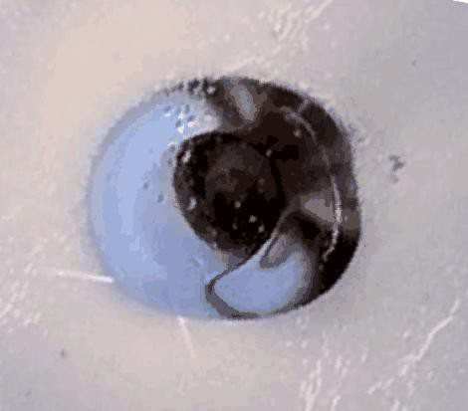

问题：2.观察两组实验，石蜡熔化时的形状有什么不同？
非晶体玻璃片
晶体云母片

Slide 15
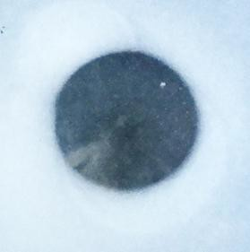
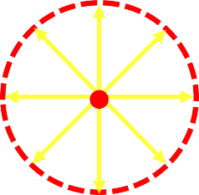

问题：3.两组实验，石蜡熔化形状不同，思考说明了什么？
y
x
非晶体玻璃片 晶体云母片
非晶体玻璃在各个方向上的导热性能相同
云母晶体在不同方向上的导热性能不同

Slide 16
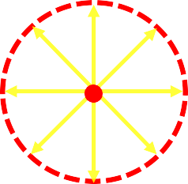
实验：观察玻璃和云母片上石蜡熔化的形状
非晶体玻璃片
晶体云母片
非晶体玻璃在各个方向上的导热性能相同
各向同性（isotropy)：非晶体沿各个方向的物理性质都是一样的
云母晶体在不同方向上的导热性能不同

Slide 17
实验：观察玻璃和云母片上石蜡熔化的形状
非晶体玻璃片
晶体云母片
非晶体具有各向同性
各向同性（isotropy)：非晶体沿各个方向的物理性质都是一样的
云母晶体在不同方向上的导热性能不同

Slide 18
实验：观察玻璃和云母片上石蜡熔化的形状
非晶体玻璃片
晶体云母片
非晶体具有各向同性
各向同性（isotropy)：非晶体沿各个方向的物理性质都是一样的
云母晶体在不同方向上的导热性能不同
各向异性（anisotropy)：一些晶体沿不同方向的某些物理性质不一样

Slide 19
实验：观察玻璃和云母片上石蜡熔化的形状
非晶体玻璃片
晶体云母片
非晶体具有各向同性
各向同性（isotropy)：非晶体沿各个方向的物理性质都是一样的
云母晶体在导热性能上具有各向异性
各向异性（anisotropy)：一些晶体沿不同方向的某些物理性质不一样

Slide 20
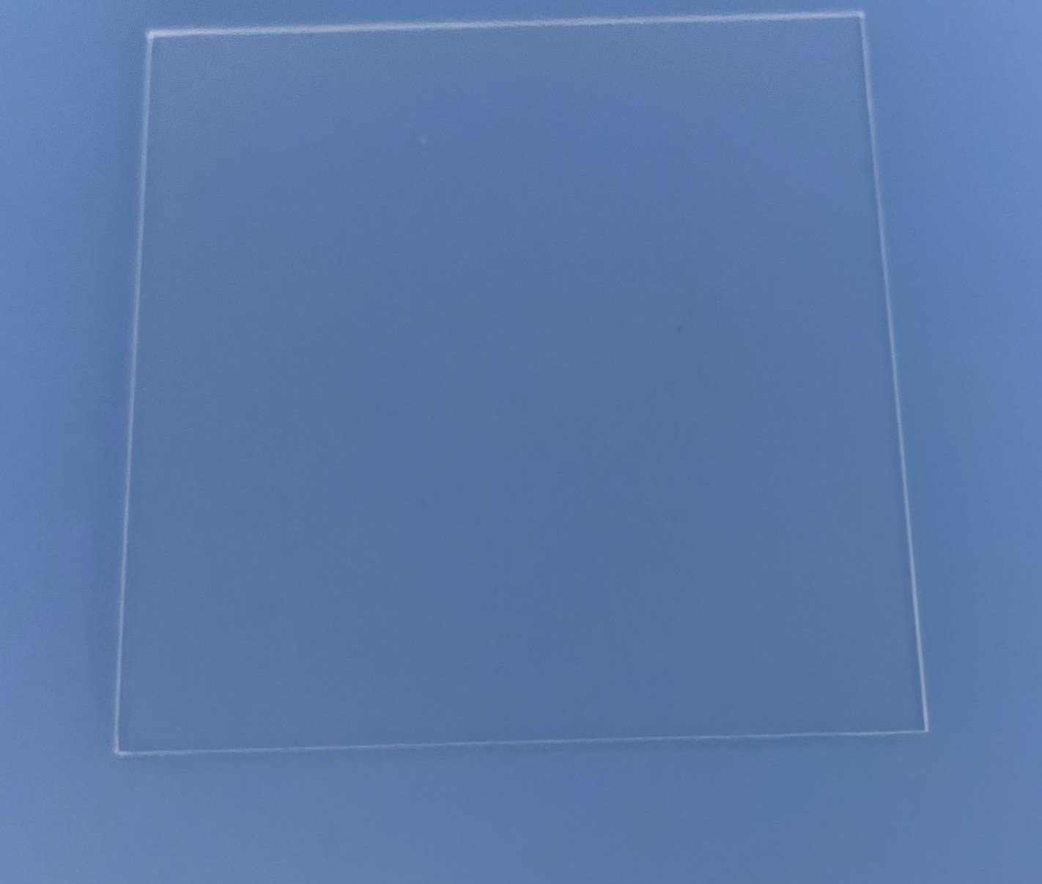
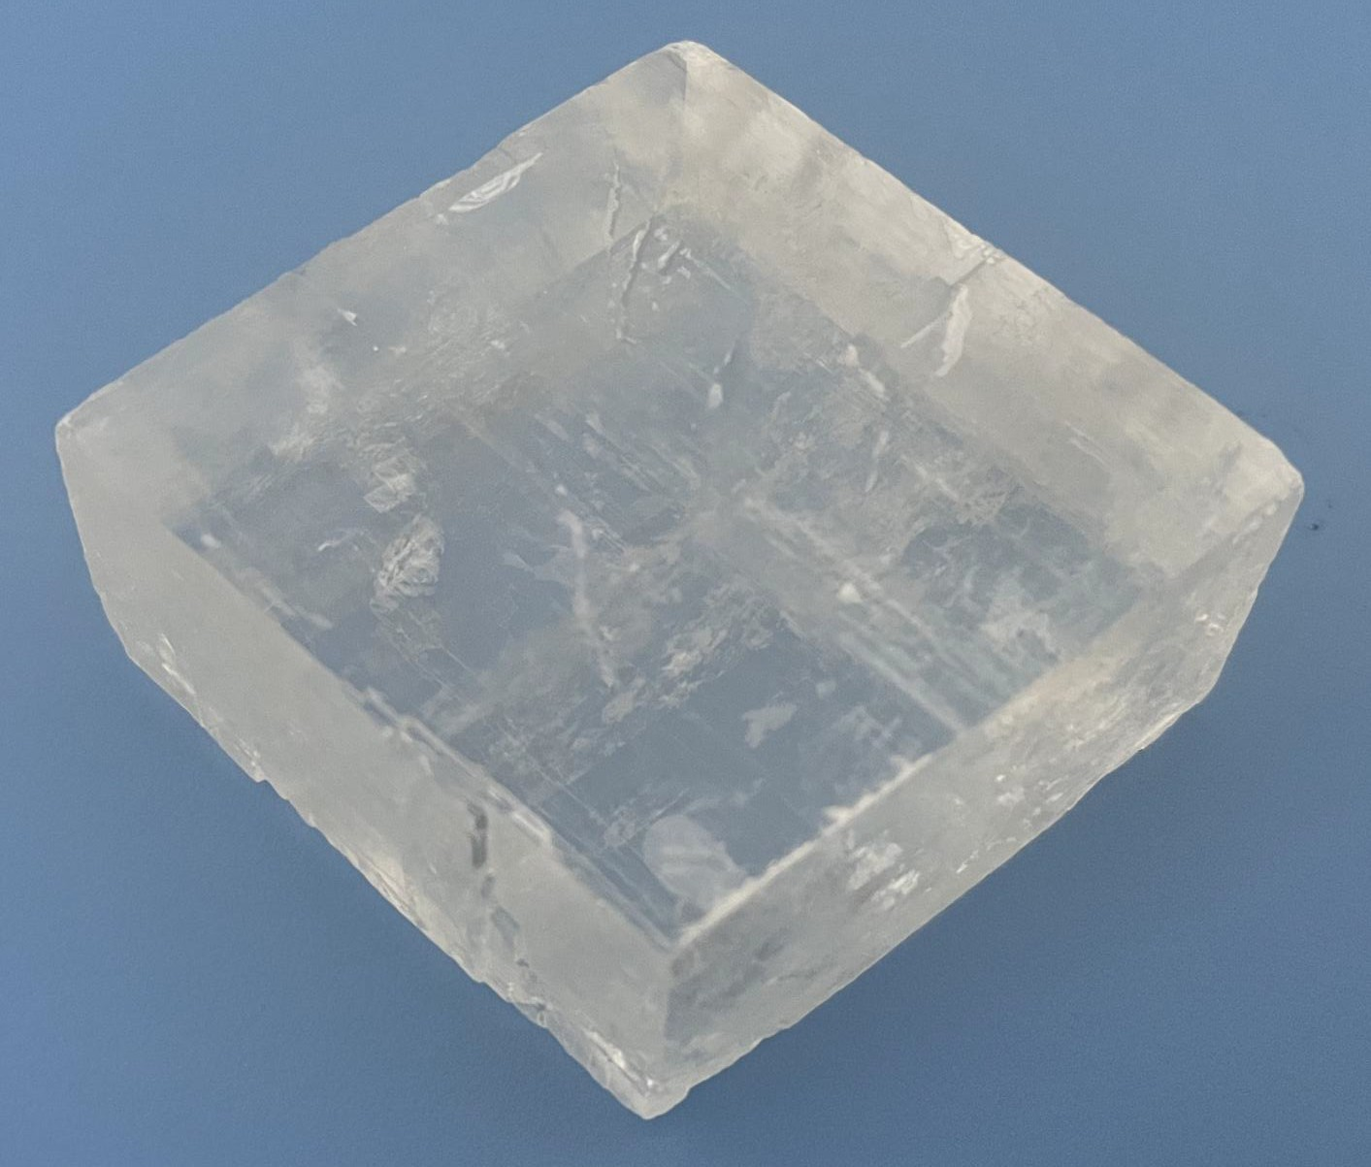
例题1：如图所示，有两个透明的固体，固体一是玻璃片。通过观察 实验，判断它们是晶体还是非晶体，并说明你的理由。
固体一 玻璃片
固体二

Slide 21
例题1：如图所示，有两个透明的固体，固体一是玻璃片。通过观察 实验，判断它们是晶体还是非晶体，并说明你的理由。

Slide 22
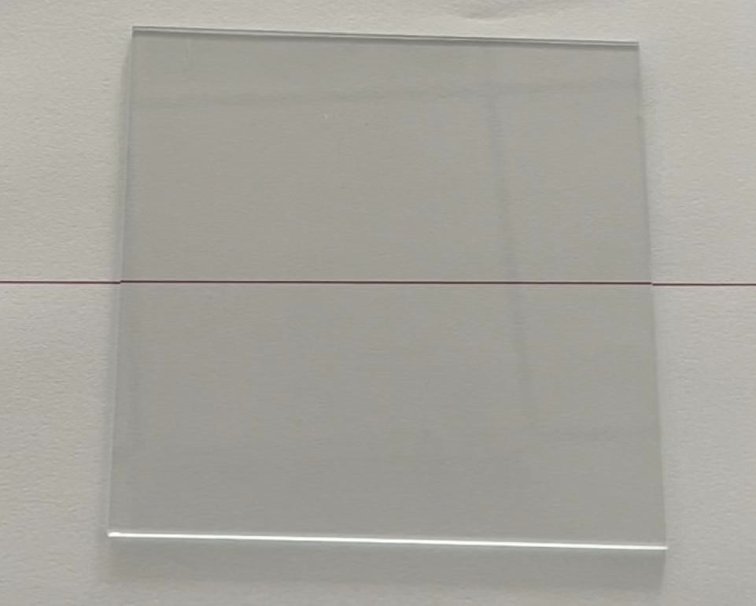
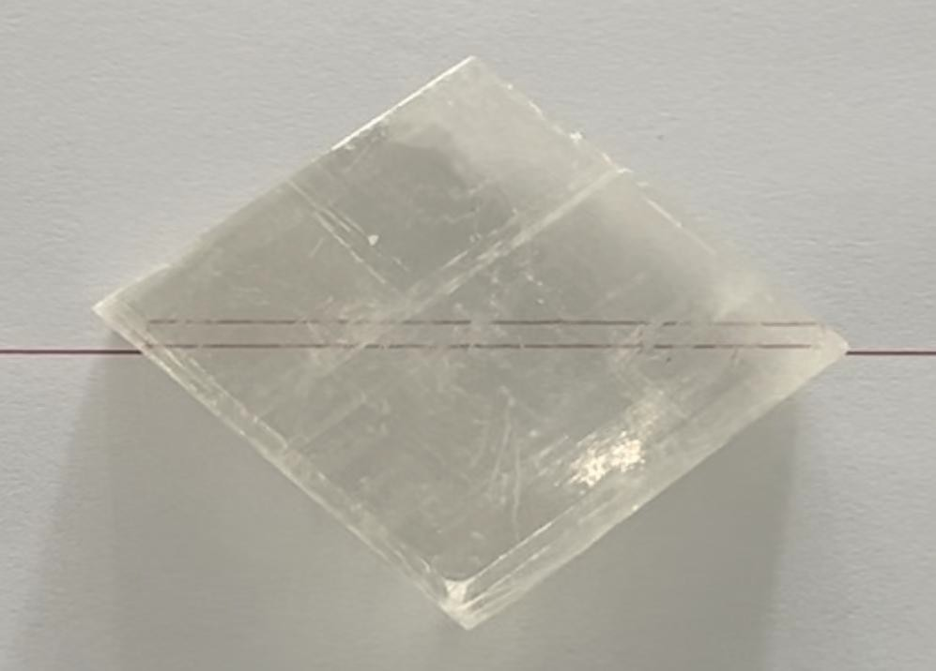
例题1：如图所示，有两个透明的固体，固体一是玻璃片。通过观察 实验，判断它们是晶体还是非晶体，并说明你的理由。
非晶体
固体一 玻璃片
晶体
固体二 方解石

Slide 23
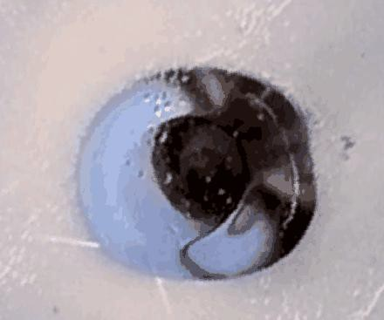

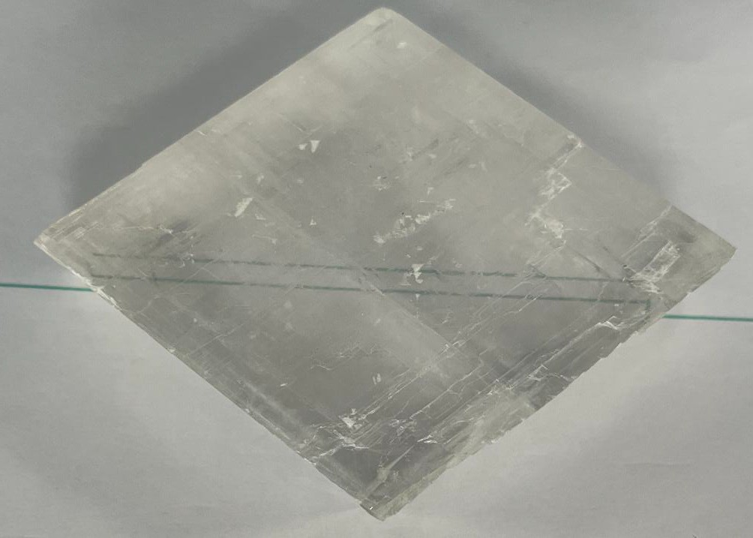
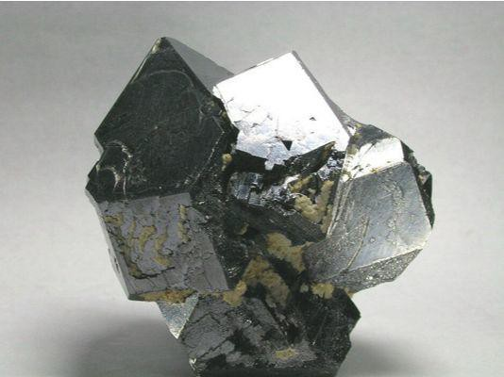
云母晶体在导热性能上具有各向异性
方解石晶体在光学性质上具有各向异性
方铅矿石在导电性能上具有各向异性
注意：
一些晶体只在某些物理性质上表现出各向异性

Slide 24
想一想
为什么有些晶体不仅有天然规则的几何形状， 还会表现出各向异性呢？
从晶体的微观结构进行分析研究

Slide 25
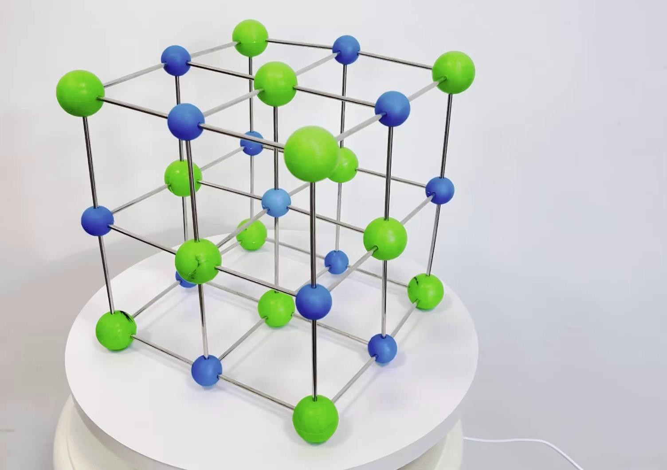
Na离子
Cl离子
原子（或分子、离子）按照一定的规则排列， 具有空间上的周期性——单晶体（moncrystal)。
因此，单晶体有天然规则的几何形状。

Slide 26
B（7个）
A
C（3个）
D（5个）
NaCl晶体微观结构的平面图
由于在不同方向上物质微粒的排列情况不同， 才引起晶体的不同方向上物理性质的不同，表现 出各向异性。

Slide 27
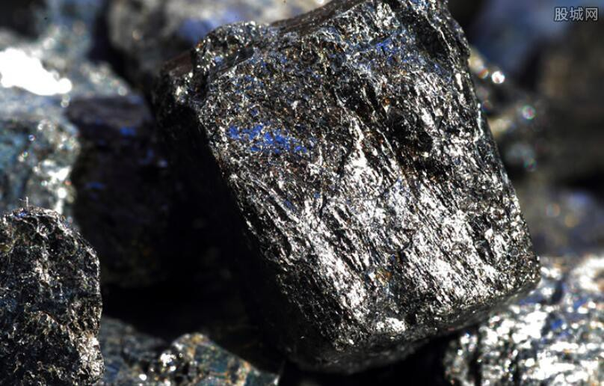
常见的金属没有天然的、规则的形状，但具有确定 的熔点。例如，在标准大气压下铁的熔点的是1535℃。
想一想
金属是晶体还是非晶体？ 晶体
具有各向异性还是各向同性？

Slide 28
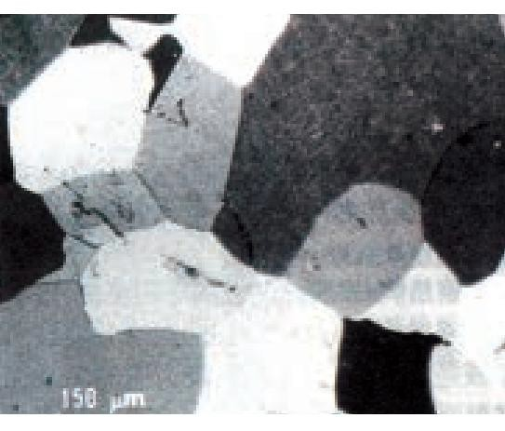


显微镜下铝—锂—锰合金 的断裂面
由于这些小的单晶体的取向杂乱无章，所以金属没有确定 的几何形状，也不显示各向异性，仅保留了在一定压强下具有 确定熔点的特征——多晶体（polycrystal）
常见的金属材料大多是多晶体，多晶体没有规则的几何形 状且各向同性。

Slide 29
晶体的微观结构
为什么晶体的形状和物理性质会与非晶体不同呢？
与固体的微观结构、空间排列有关
直到20世纪初，物理学家劳厄通过X射线在晶体 上衍射的实验 ，证实了晶体内部存在空间点阵结构。 并因此获得了1914年的诺贝尔物理学奖。

Slide 30
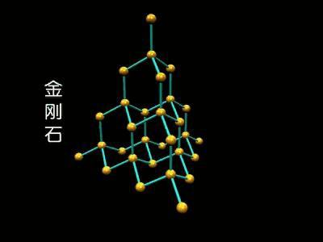
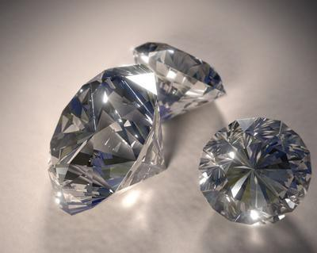
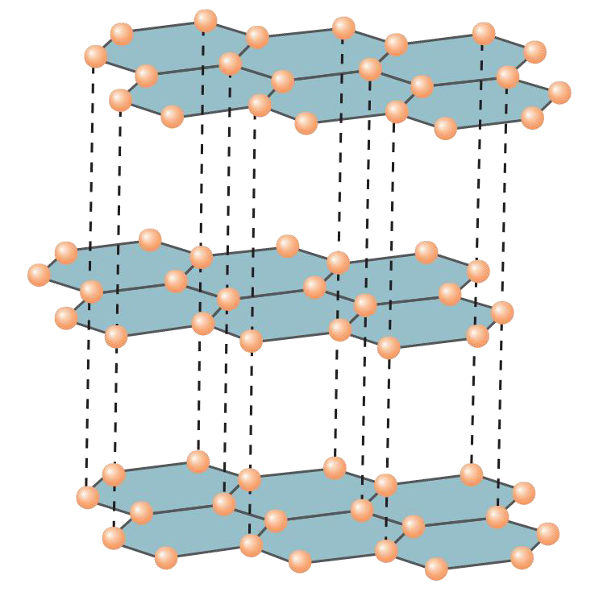
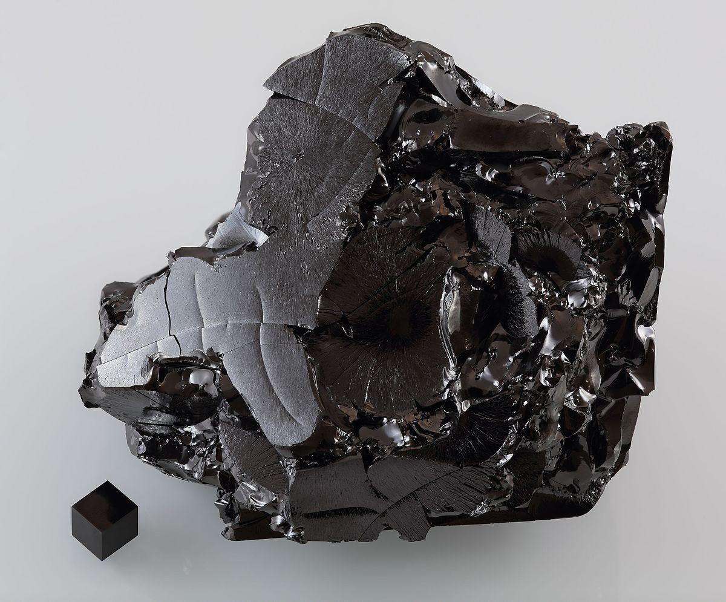
同种物质，在不同条件下能够生成不同的晶体
金刚石
图1
石墨
图2

Slide 31
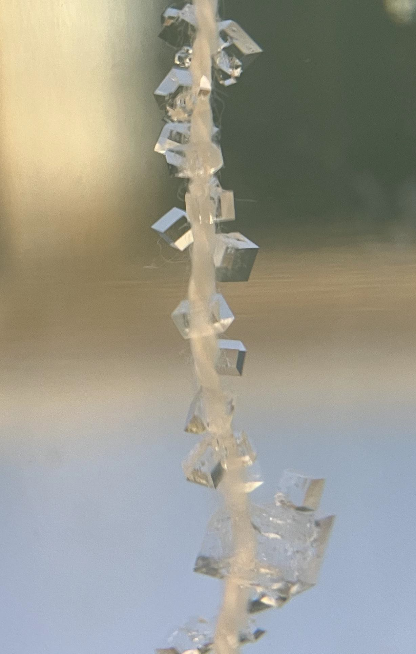
解释：食盐晶体的制作

Slide 32
课堂小结
固体分类
熔点
外形
物理性质
晶体
单晶体
确定
有天然规则的几何形状
各向异性
多晶体
没有天然规则的几何形状
各向同性
非晶体
不确定
区分晶体和非晶体

Slide 33
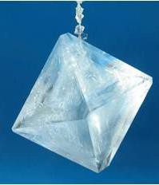
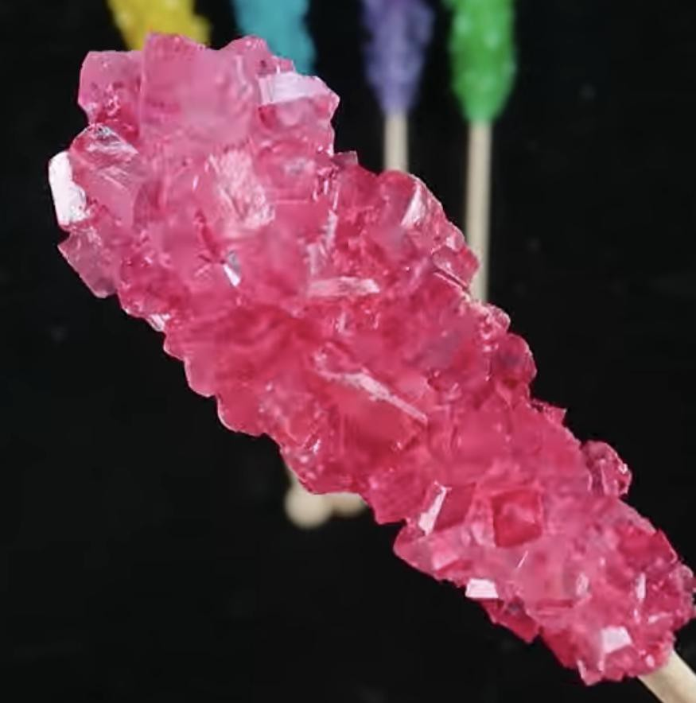
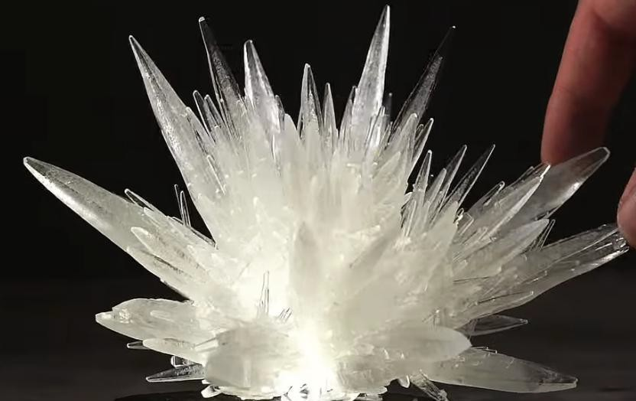
磷酸二氢铵晶体
明矾晶体
糖晶体

